Slide 1
Дефекты кристаллических решеток
Идеальных кристаллов, в которых все атомы находились бы в положениях с минимальной энергией, практически не существует. Отклонения от идеальной решетки могут быть временными и постоянными. Временные отклонения возникают при воздействии на кристалл механических, тепловых и электромагнитных колебаний, при прохождении через кристалл потока быстрых частиц и т. д. К постоянным несовершенствам относятся:

Slide 2
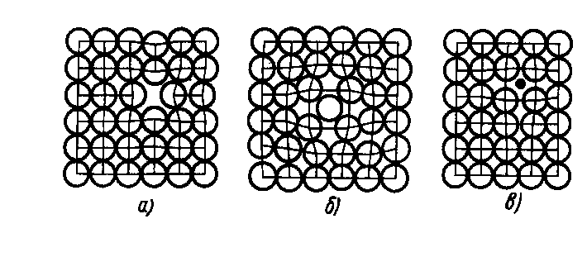
точечные дефекты (межузельные атомы, вакансии, примеси). Точечные дефекты малы во всех трех измерениях, их размеры по всем направлениям не больше нескольких атомных диаметров;

Slide 3
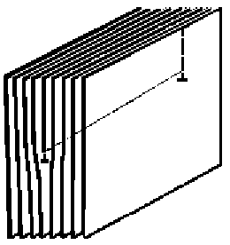
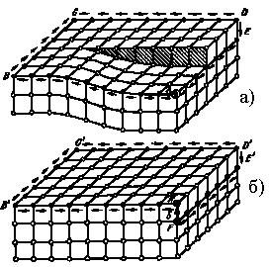
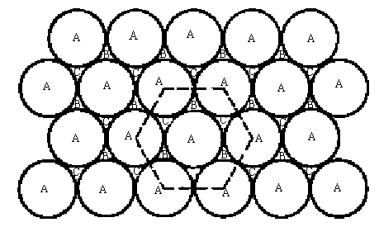
линейные дефекты (дислокации, цепочки вакансий и межузельных атомов). Линейные дефекты имеют атомные размеры в двух измерениях, а в третьем - они значительно больше размера, который может быть соизмерим с длиной кристалла;

Slide 4
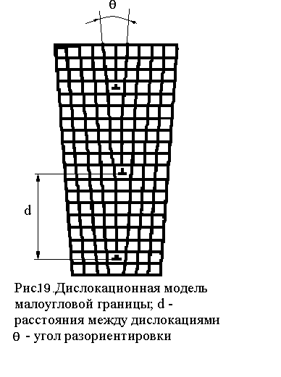
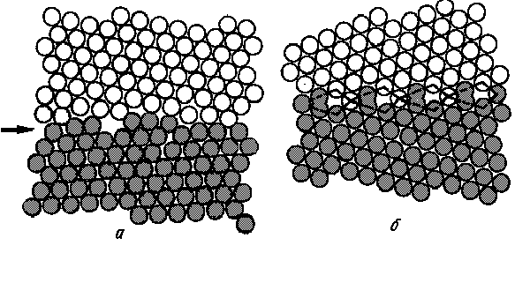
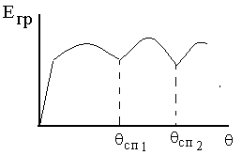
плоские, или поверхностные, дефекты (границы зерен, границы самого кристалла). Поверхностные дефекты малы только в одном измерении;

Slide 5
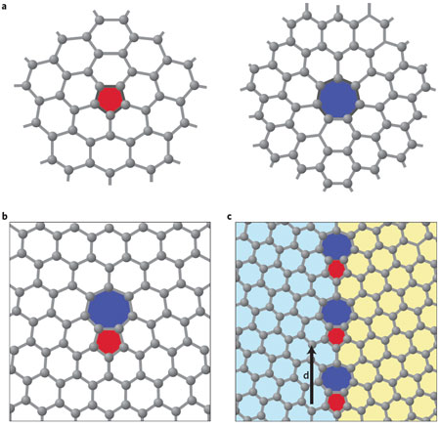
объемные дефекты, или макроскопические нарушения (закрытые и открытые поры, трещины, включения постороннего вещества). Объемные дефекты имеют относительно большие размеры, несоизмеримые с атомным диаметром, во всех трех измерениях.

Slide 6
Как межузельные атомы, так и вакансии являются термодинамическими равновесными дефектами: при каждой температуре в кристаллическом теле имеется вполне определенное количество дефектов.
Примеси в решетках имеются всегда, поскольку современные методы очистки кристаллов не позволяют еще получать кристаллы с содержанием примесных атомов менее 10й см-3. Если атом примеси замещает атом основного вещества в узле решетки, он называется примесью замещения. Если примесный атом внедряется в междоузлие, его называют примесью внедрения.

Slide 7
Вакансия – отсутствие атомов в узлах кристаллической решетки, «дырки», которые образовались в результате различных причин. Образуется при переходе атомов с поверхности в окружающую среду или из узлов решетки на поверхность (границы зерен, пустоты, трещины и т. д. ), в результате пластической деформации, при бомбардировке тела атомами или частицами высоких энергий. Концентрация вакансий в значительной степени определяется температурой тела. Одиночные вакансии могут встречаться и объединяться в дивакансии. Скопление многих вакансий может привести к образованию пор и пустот.

Slide 8
Анизотропия кристаллов
упругость
электропроводность
Теплопро
водность
показатель преломления
скорость звука
скорость света

Slide 9
Анизотропи́я (от др.-греч. ἄνισος — неравный и τρόπος — направление) — различие свойств среды (например, физических: упругости, электропроводности, теплопроводности,показателя преломления, скорости звука или света и др.) в различных направлениях внутри этой среды; в противоположность изотропии.
В отношении одних свойств среда может быть изотропна, а в отношении других — анизотропна; степень анизотропии также может различаться.
Частный случай анизотропии — ортотропия (от др.-греч. ὀρθός — прямой и τρόπος — направление) — неодинаковость свойств среды по взаимно перпендикулярным направлениям.

Slide 10
1.
Анизотропия является характерным свойством кристаллических тел (точнее — лишь тех, кристаллическая решетка которых не обладает высшей — кубической симметрией). При этом свойство анизотропии в простейшем виде проявляется только у монокристаллов. У поликристаллов анизотропия тела в целом (макроскопически) может не проявляться вследствие беспорядочной ориентировки микрокристаллов, или даже не проявляется, за исключением случаев специальных условий кристаллизации, специальной обработки и т. п.
2.
Причиной анизотропности кристаллов является то, что при упорядоченном расположении атомов, молекул или ионов силы взаимодействия между ними и межатомные расстояния (а также некоторые не связанные с ними прямо величины, например, поляризуемость или электропроводность) оказываются неодинаковыми по различным направлениям. Причиной анизотропии молекулярного кристалла может быть также асимметрия его молекул. Макроскопически эта неодинаковость проявляется, как правило, лишь если кристаллическая структура не слишком симметрична.

Slide 11
Помимо кристаллов, естественная анизотропия — характерная особенность многих материалов биологического происхождения, например, деревянных брусков.
Анизотропия свойственна жидким кристаллам, движущимся жидкостям (неньютоновским — особенно).
Анизотропией особого рода в масштабах всего кристалла или его областей обладают ферромагнетики и сегнетоэлектрики.
Во многих случаях анизотропия может быть следствием внешнего воздействия (например, механической деформации, воздействия электрического или магнитного поля и т.д.). В ряде случаев анизотропия среды может в какой-то степени (а в некоторой слабой степени — часто) сохраняться после исчезновения вызвавшего ее внешнего воздействия.

Slide 12
Анизотропия времени
Выражается в существовании необратимых процессов.
Философская и естественнонаучная проблема, исторически связанная с началами термодинамики и понятием энтропии.
В классической механике время является абсолютной величиной; законы Ньютона инвариантны по отношению к направлению времени.

